Slide 1
John the Ripper 분석
송민호
유튜브: https://youtu.be/q20tJEpB9PQ

Slide 2
John the Ripper
패스워드 크래킹 도구는 공격 방식과 사용 목적에 따라 다양한 형태로 존재함
John the Ripper는 GPU 및 SIMD 기반 연산 가속기를 적극 활용하는 해시 크래킹 도구
도구 | 주요 목적 | 공격 대상 | 공격 방식 | 특징 | 가속기 지원
John the Ripper | password hash cracking | Unix password hash, 다양한 hash | Dictionary, incremental brute-force | 오래된 전통적인 cracking tool, 확장성 좋음 | SIMD / OpenMP 기반 CPU 최적화, 일부 GPU 지원

Slide 3
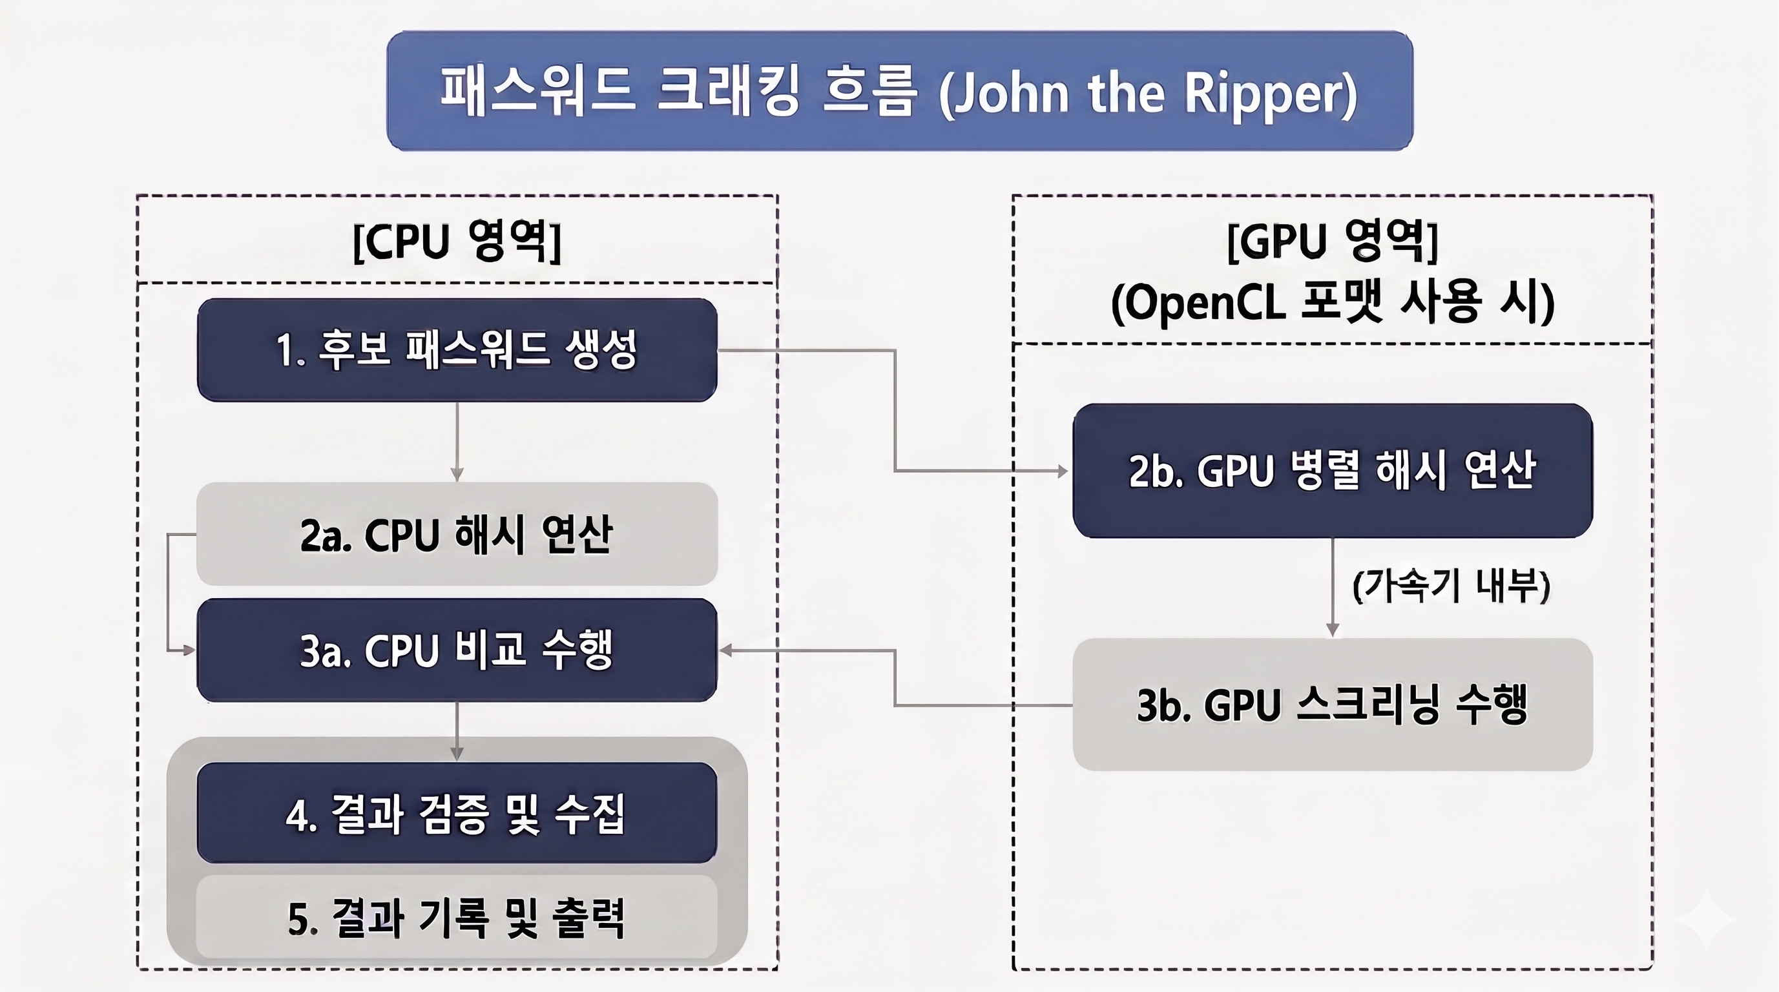
John the Ripper 동작 흐름
CPU에서 후보 패스워드를 생성 후 선택한 포맷에 전달
포맷: 해시 알고리즘별 플러그인. CPU 구현과 OpenCL 구현으로 나뉘는 경우가 많음
선택한 포맷에 따라 해시 연산 수행
CPU 포맷: CPU 기반 해시 연산 수행
OpenCL 포맷: GPU kernel 기반 해시 연산 수행
목표 해시 비교 수행
해시 비교는 CPU에서 진행
GPU 스크리닝: 일부 포맷은 커널 안에서 비트맵, 부분 일치 등으로 후보를 줄인 뒤 CPU에 넘겨 비교 수행
일치한 결과 기록 및 출력 수행
CPU 역할 | GPU 역할 (OpenCL 포맷 사용 시)
후보 패스워드 생성 | 병렬 해시 계산
포맷 제어 및 결과 검증 | GPU 스크리닝 수행 가능
결과 기록 및 출력 | 대량 병렬 처리
John the Ripper는 포맷 기반 구조를 사용하여 CPU와 GPU 역할이 포맷에 따라 달라질 수 있음

Slide 4
John the Ripper의 연산 검증 구조
런타임 전
Self-test(KAT) 수행
포맷 공통 Self-test 구조 사용
미리 정의된 입력, 해시값 비교를 통해 정상 동작 여부 확인
런타임 중
해시 계산 과정에 대한 무결성 검증 없음
포맷이 반환한 연산 결과로 정답 여부 확인
런타임 후
결과 재계산·교차 검증 미수행
일치한 결과를 potfile 및 출력으로 기록
단계 | 검증 여부 | 내용
런타임 전 | o | Self-test(KAT)
런타임 중 | x | 추가 무결성 검증 없이 결과 사용
런타임 후 | x | 결과 재검증 없음
John the Ripper는 포맷별로 실행 전 정상 동작을 Self-test로 확인하지만 런타임 중·후의 연산 무결성 검증은 수행하지 않음

Slide 5
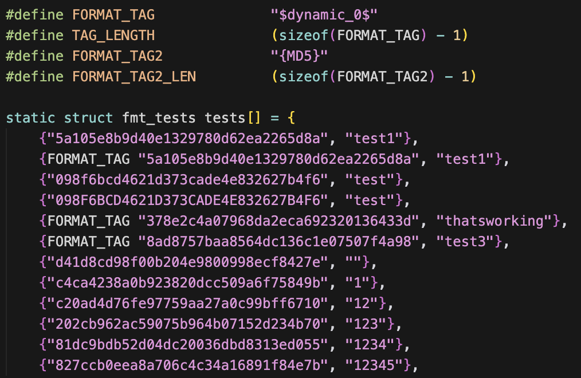
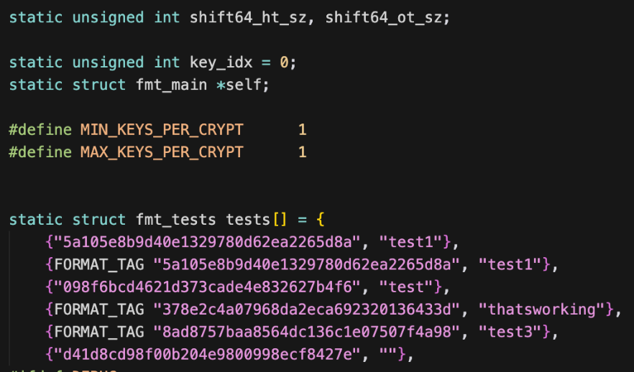
John the Ripper의 사전 연산 검증: Self-test
Self-test는 선택된 포맷의 해시 연산의 정상 동작 여부를 확인하기 위한 KAT(Known Answer Test) 기반 검증 과정
John/src/formats.c에서 진행
실제 크래킹 작업 수행 전에 Self-test 진행
Tests[]: 포맷별로 정의된 기준 평문, 해시값
미리 정의된 입력값, 해시값 비교를 통해 연산 정상 동작 여부 확인
CPU 포맷과 OpenCL 포맷은 동일한 Self-test 프레임워크 사용
검증 대상이 되는 해시 연산 구현은 포맷마다 상이함
CPU 기반 MD5
OpenCL 기반 MD5

Slide 6
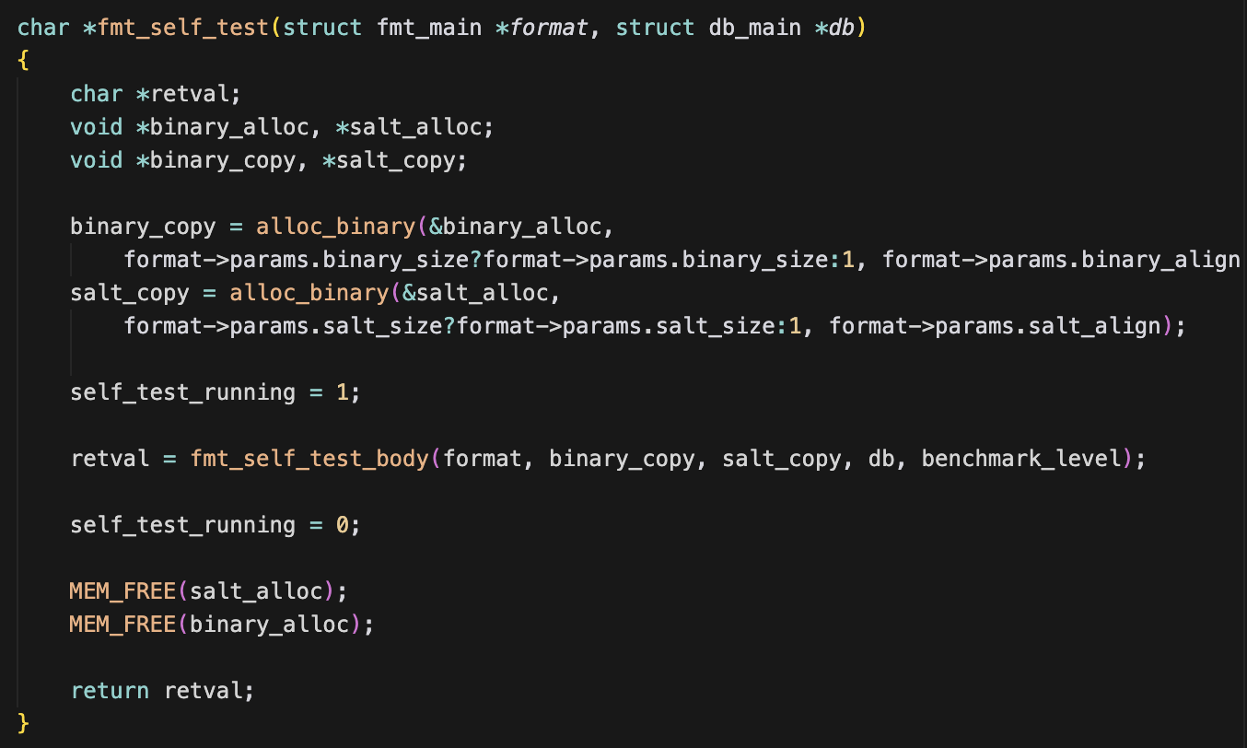
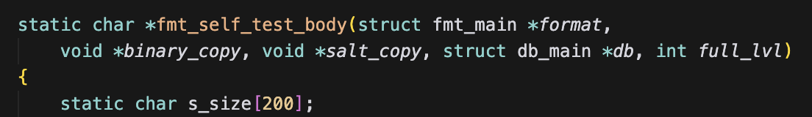
John the Ripper Self-test 구조
Self-test는 실제 크래킹과 동일한 포맷 함수 흐름으로 수행
fmt_self_test()에서 Self-test 수행
Self-test 진입 함수
테스트용 버퍼 및 상태 초기화
fmt_self_test_body() 호출
fmt_self_test_body()
tests[] 기반 테스트 벡터 순회
실제 포맷 함수(crypt_all, cmp_*) 사용
crypt_all()을 통해 테스트 벡터 기반 해시 연산 수행
cmp_*()를 통해 계산 결과 비교 수행
OpenCL 포맷의 경우 crypt_all() 내부에서 실제 GPU backend 사용 가능

Slide 7
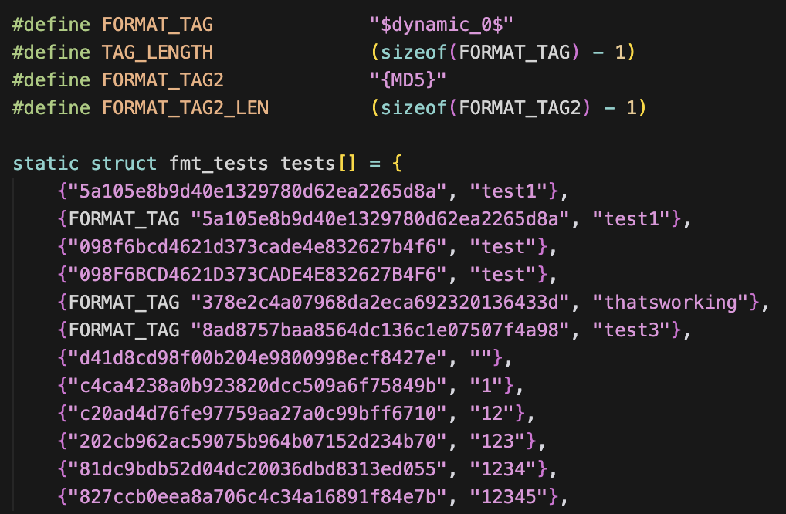
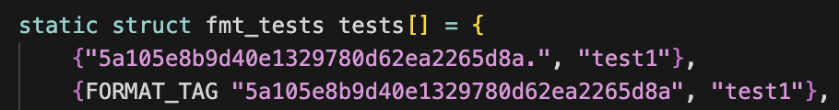
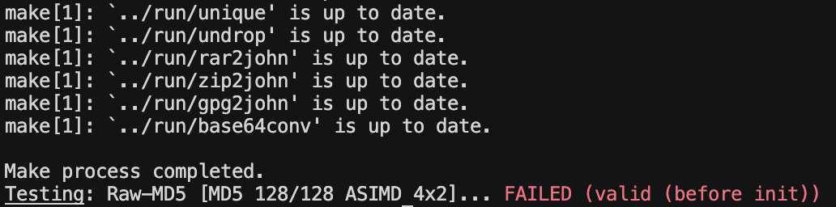
Self-test 실패 동작 분석
Self-test용 기준 해시값을 비정상 값으로 수정할 경우
“FAILED (valid (before init))” 발생 후 John the Ripper 실행 중단
CPU 및 OpenCL 포맷에서 동일하게 Self-test 실패 확인
해시 문자열 뒤에 “.” 추가
→ 비정상 형식으로 변경
John the Ripper 실행 중단 확인

Slide 8
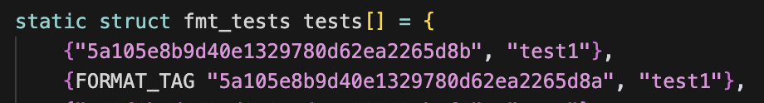
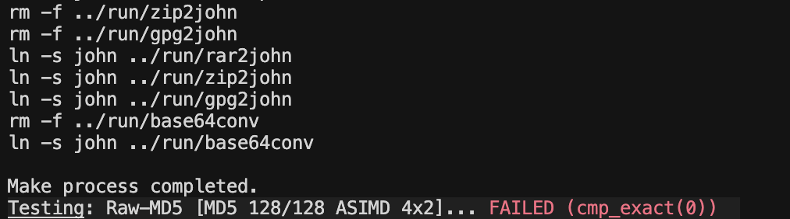
Self-test 실패 동작 분석
Self-test용 기준 해시값을 실제 계산 결과와 일치하지 않는 값으로 수정할 경우
“FAILED (cmp_exact())” 발생 후 John the Ripper 실행 중단
CPU 및 OpenCL 포맷에서 동일하게 Self-test 실패 확인
해시 문자열 마지막을 “a”에서 “b”로 수정
→ 일치하지 않는 값으로 변경
John the Ripper 실행 중단 확인

Slide 9
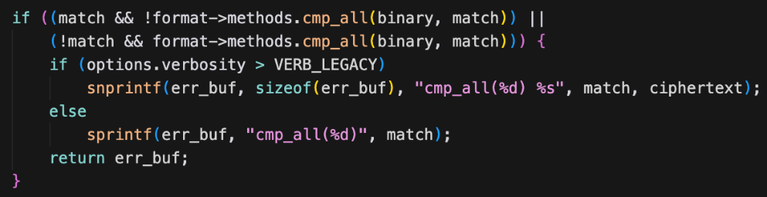
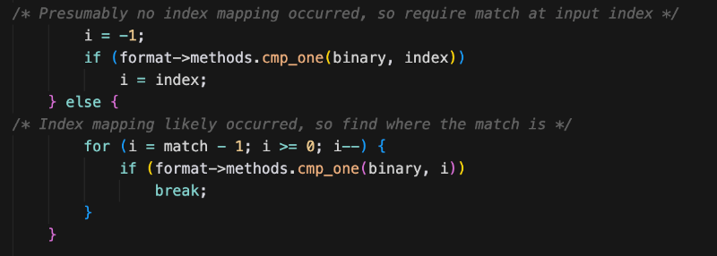
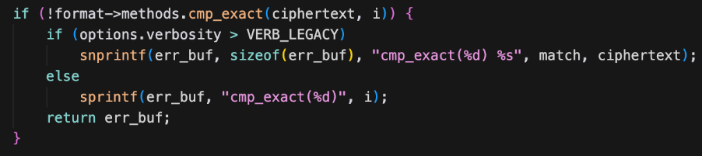
John the Ripper 결과 처리 구조
John the Ripper는 단계별 비교 함수를 통해 후보를 점진적으로 필터링하며 최종 일치 여부를 판단함
cmp_all()
여러 후보 결과를 빠르게 확인하는 1차 스크리닝
목표 해시와 일치 가능성이 있는 후보 존재 여부 확인
포맷 별로 목표 전체 또는 일부 워드를 비교하여 다음 단계로 넘길지 판단함
cmp_one()
cmp_all() 통과 후 후보 값들의 인덱스 단위로 비교 수행
특정 후보 인덱스가 목표 해시와 일치하는지 확인
cmp_exact()
최종 완전 일치 여부 검증
이전 단계에서 일부만 비교한 포맷은 여기서 추가 확인 수행 가능
John the Ripper는 런타임 후 무결성 검증은 수행하지 않음

Slide 10
크래킹 툴 연산 검증 비교
Self-test 기반 검증
Hashcat과 John the Ripper 모두 실행 전 Self-test(KAT)를 통해 정상 동작 여부 확인
실제 크랙과 동일한 연산 경로를 사용하여 기준 입력값과 해시값 비교 수행
한계점
Self-test는 실행 전 정상 동작 여부만 확인
런타임 중 발생 가능한 Bit-flip, fault injection, 메모리 오류 등에 대한 지속적 무결성 검증 구조는 제한적
Hashcat과 John the Ripper 모두 해시 비교를 수행하지만 연산 과정 자체의 무결성을 재검증하는 구조는 아님
런타임 중 연산 오류 발생 시 정상 결과가 실패로 판단되거나(False Negative) 비정상 결과가 일치로 판단될(False Positive) 가능성 존재

